Slide 1
Vysoká škola technická a ekonomická
Racionalizace procesů logistických aktivit ve společnosti Alfa s.r.o.
Autor diplomové práce: Martina Hlatká
Vedoucí diplomové práce: Ing. Ondrej Stopka, PhD.
Oponent diplomové práce: Ing. Vladislav Zitrický, PhD.
České Budějovice 2016

Slide 2
Cíl práce:
Cílem práce je racionalizace aktivit logistických procesů ve společnosti Alfa s.r.o.

Slide 3
Alfa s.r.o.
Na trhu od roku 1991.
5 poboček ČR, 3 SR, 1 Chorvatsko.
Celkem 536 zaměstnanců.
Žárové zinkování, výroba ocelových konstrukcí, výroba příhradových stožárů, třívrstvé povlakování kovů.

Slide 4
Použité metody
Pozorování a neformální rozhovory.
Analýza a syntéza.
Dedukce a komparace.
Clark-Wrightova metoda.

Slide 5
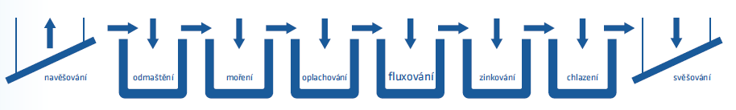
Analýza současného stavu
Výrobní proces.
Chybějící pasivace.
Při zinkování vzniká odpad (tvrdý zinek, popel, struska).

Slide 6
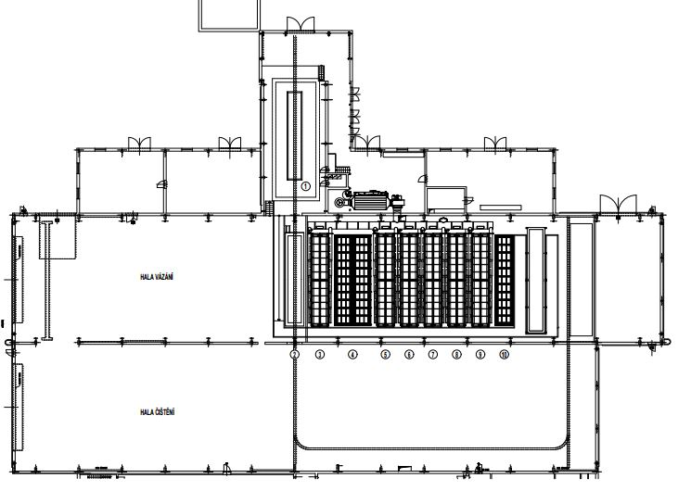
Výrobní logistika
Stávající stav.

Slide 7
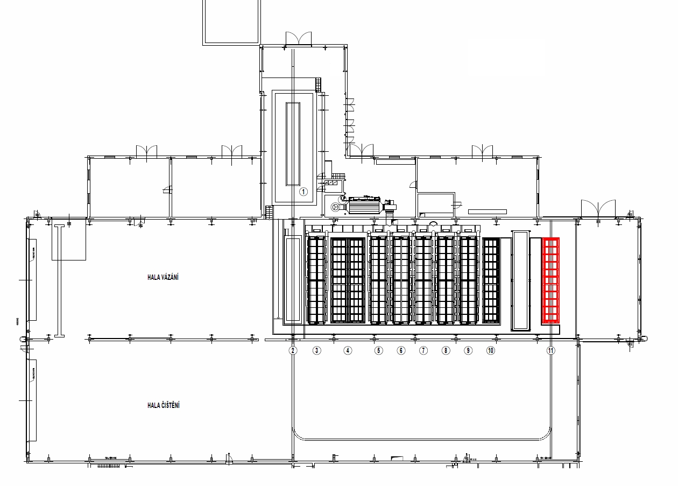
Výrobní logistika
VARIANTA I
Doplnění pasivační vany za linku chemické předúpravy.

Slide 8
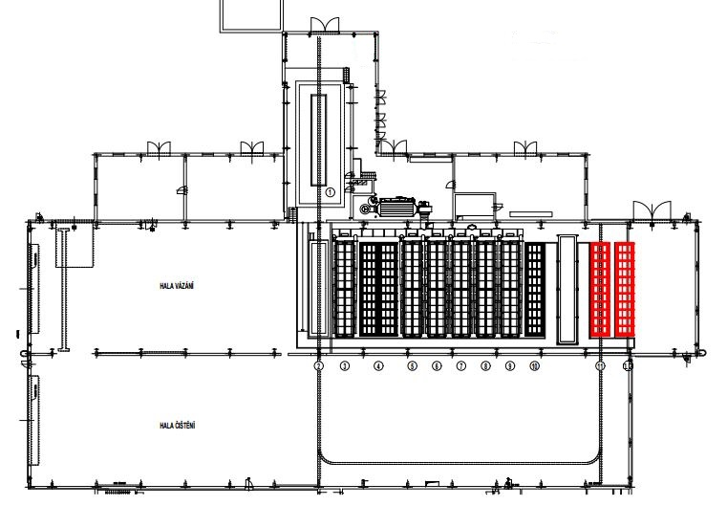
Výrobní logistika
VARIANTA II
Doplnění pasivační vany a oplachové vany za linku chemické předúpravy.

Slide 9
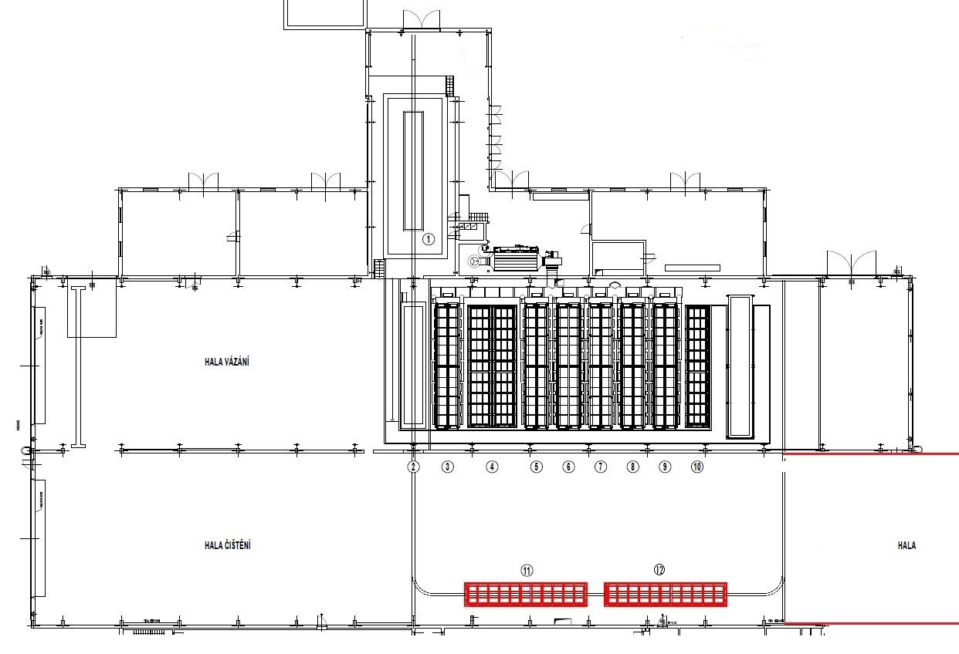
Výrobní logistika
VARIANTA III
Umístění pasivační a oplachové vany do stávajícího prostoru haly čištění.

Slide 10
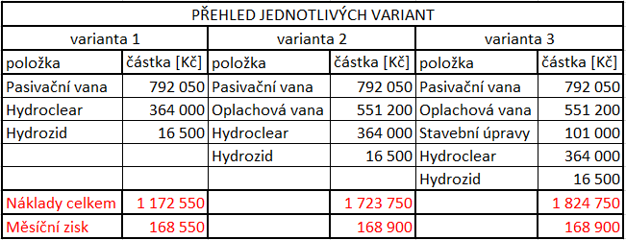
Výrobní logistika

Slide 11
Výrobní logistika
PEC NA TAVENÍ ZINKOVÉHO POPELA
Měsíčně cca 15 tun popela.
Náklady a výnosy z tavící pece
Položka | částka [Kč]
Vstupní investice | 533 000
Roční provozní výnosy | 898 543,80
Roční náklady na provoz | 180 096
Roční provozní zisk | 718 447,80

Slide 12
Výrobní logistika
Ekonomické zhodnocení.
 | ROI [%] | Návratnost [rok]
Varianta I. | 11% | 0,72
Varianta II. | -8% | 1,06
Varianta III. | -10% | 1,12
Pec na tavení pop. | 35% | 0,74

Slide 13
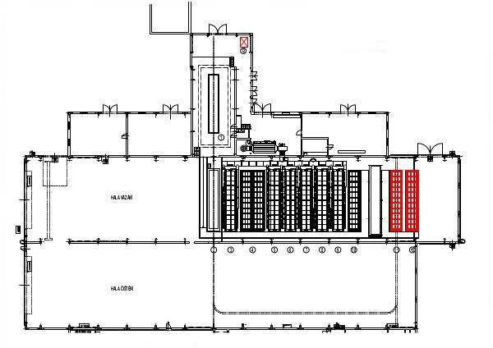
Výrobní logistika
Zvolená varianta.

Slide 14
Současný stav distribuce
3 vozidla.
3088 km týdně.
15 tras.
Nedostatečné využití vozidel.

Slide 15
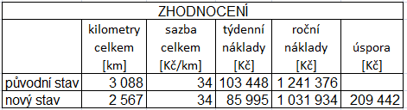
Optimalizace distribuční logistiky
3 vozidla
10 tras
2567 km ( úspora 521km).

Slide 16
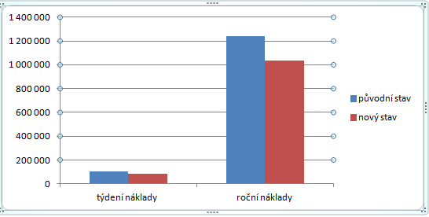
Distribuční logistika
Grafické znázornění nákladů.

Slide 17
Přínos pro firmu
Obsloužení zákazníků požadující pasivaci.
Recyklace odpadu vzniklého při procesu zinkování.
Rozšíření služby dopravy pro další zákazníky.

Slide 18
DĚKUJI ZA POZORNOST

Slide 19
Otázky vedoucího práce
1) Jsou autorčiny návrhy realizovatelné (implementovatelné) v dané vybrané společnosti?
2) Existují i jiné možnosti pro racionalizaci logistických aktivit ve vybrané společnosti? Diskutujte o těchto možnostech.

Slide 20
Otázky oponenta
1) Uplatní Vaše návrhy podnik aj v praxi?
2) Je možné aplikovať Váš návrh riešenia distribučnej logistiky aj v ostatných výrobných pobočkách podniku?

